Slide 1
Gerencie e avalie modelos no Azure Machine Learning
Felipe Kenji Chikuji
Consultor Dados & IA
[1]

Slide 2
Agenda
Registro de Modelos do MLflow no Azure Machine Learning
Criação e Análise de Painéis de IA Responsável no Azure Machine Learning
[2]

Slide 3
Registro de Modelos do MLflow no Azure Machine Learning
[3]
Notes:
Após o treinamento, implante um modelo de machine learning para integrar o modelo a um aplicativo. No Azure Machine Learning, você pode implantar facilmente um modelo em um lote ou ponto de extremidade online ao registrar o modelo com o MLflow.
Imagine que você é um cientista de dados, trabalhando para uma empresa que cria um aplicativo para profissionais de saúde a fim de ajudar a diagnosticar diabetes em pacientes. Os profissionais inserem as informações médicas do paciente e esperam uma resposta do aplicativo, que indica se é ou não provável que o paciente tenha diabetes.
Você deve treinar regularmente o modelo que prevê diabetes. Sempre que houver mais dados de treinamento, treine novamente o modelo para alcançar um melhor desempenho. Sempre que o modelo for treinado novamente, atualize o modelo implantado no ponto de extremidade e integrado ao aplicativo. Ao fazer isso, você estará fornecendo aos profissionais de saúde a versão mais recente do modelo sempre que usarem o aplicativo.
Você aprenderá a registrar um modelo com o MLflow no Azure Machine Learning para preparar o modelo para implantação.
Objetivos de aprendizagem
Neste módulo, você aprenderá a:
Registre modelos com o MLflow.
Entenda o formato MLmodel.
Registre um modelo do MLflow no Azure Machine Learning.

Slide 4
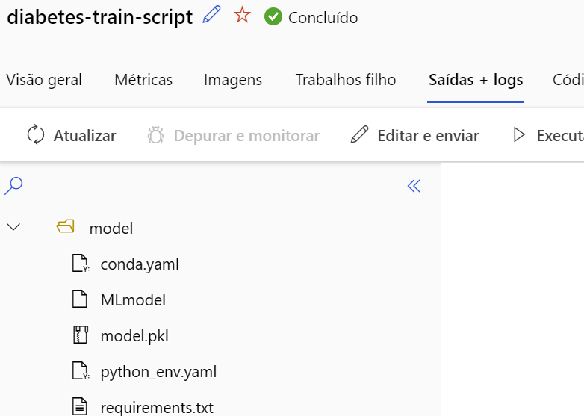
Registrar um modelo com o MLflow
O MLflow permite registrar um modelo como um artefato ou como um modelo.
Quando você registra um modelo como um artefato, ele é tratado como um arquivo.
Ao registrar um modelo como modelo, você está adicionando informações ao modelo registrado que permite usar o modelo diretamente em pipelines ou implantações.
[4]

Slide 5
Registrar um modelo com o MLflow
Quando você registra como um modelo, um arquivo MLmodel é criado no diretório de saída. O arquivo MLmodel contém metadados do modelo, o que permite a rastreabilidade do modelo.
[5]

Slide 6
Entenda o formato de arquivo MLmodel
O arquivo MLmodel pode incluir:
artifact_path: durante o trabalho de treinamento, o modelo é registrado nesse caminho.
flavor: a biblioteca de machine learning com a qual o modelo foi criado.
model_uuid: o identificador exclusivo do modelo registrado.
run_id: o identificador exclusivo da execução de trabalho durante a qual o modelo foi criado.
[6]
Notes:
As duas partes mais importantes do formato de arquivo Mlmodel são a variante e a assinatura.
Uma variante é a biblioteca de machine learning com a qual o modelo foi criado.
Além das variantes, o arquivo MLmodel também contém assinaturas que servem como contratos de dados entre o modelo e o servidor que executa seu modelo.
Há dois tipos de assinaturas:
Baseada em coluna: usada para dados tabulares tendo pandas.Dataframe como entradas.
Baseada em tensor: usada para matrizes ou tensores multidimensionais (geralmente usados para dados não estruturados, como textos ou imagens), tendo numpy.ndarray como entradas.

Slide 7
Entenda o formato de arquivo MLmodel
O arquivo MLmodel pode incluir:
signature: especifica o esquema das entradas e saídas do modelo.
inputs: entrada válida para o modelo. Por exemplo, um subconjunto do conjunto de dados de treinamento.
outputs: saída válida do modelo. Por exemplo, previsões de modelo para o conjunto de dados de entrada.
[7]
Notes:
As duas partes mais importantes do formato de arquivo Mlmodel são a variante e a assinatura.
Uma variante é a biblioteca de machine learning com a qual o modelo foi criado.
Além das variantes, o arquivo MLmodel também contém assinaturas que servem como contratos de dados entre o modelo e o servidor que executa seu modelo.
Há dois tipos de assinaturas:
Baseada em coluna: usada para dados tabulares tendo pandas.Dataframe como entradas.
Baseada em tensor: usada para matrizes ou tensores multidimensionais (geralmente usados para dados não estruturados, como textos ou imagens), tendo numpy.ndarray como entradas.

Slide 8
Criação e Análise de Painéis de IA Responsável no Azure Machine Learning
[8]

Slide 9
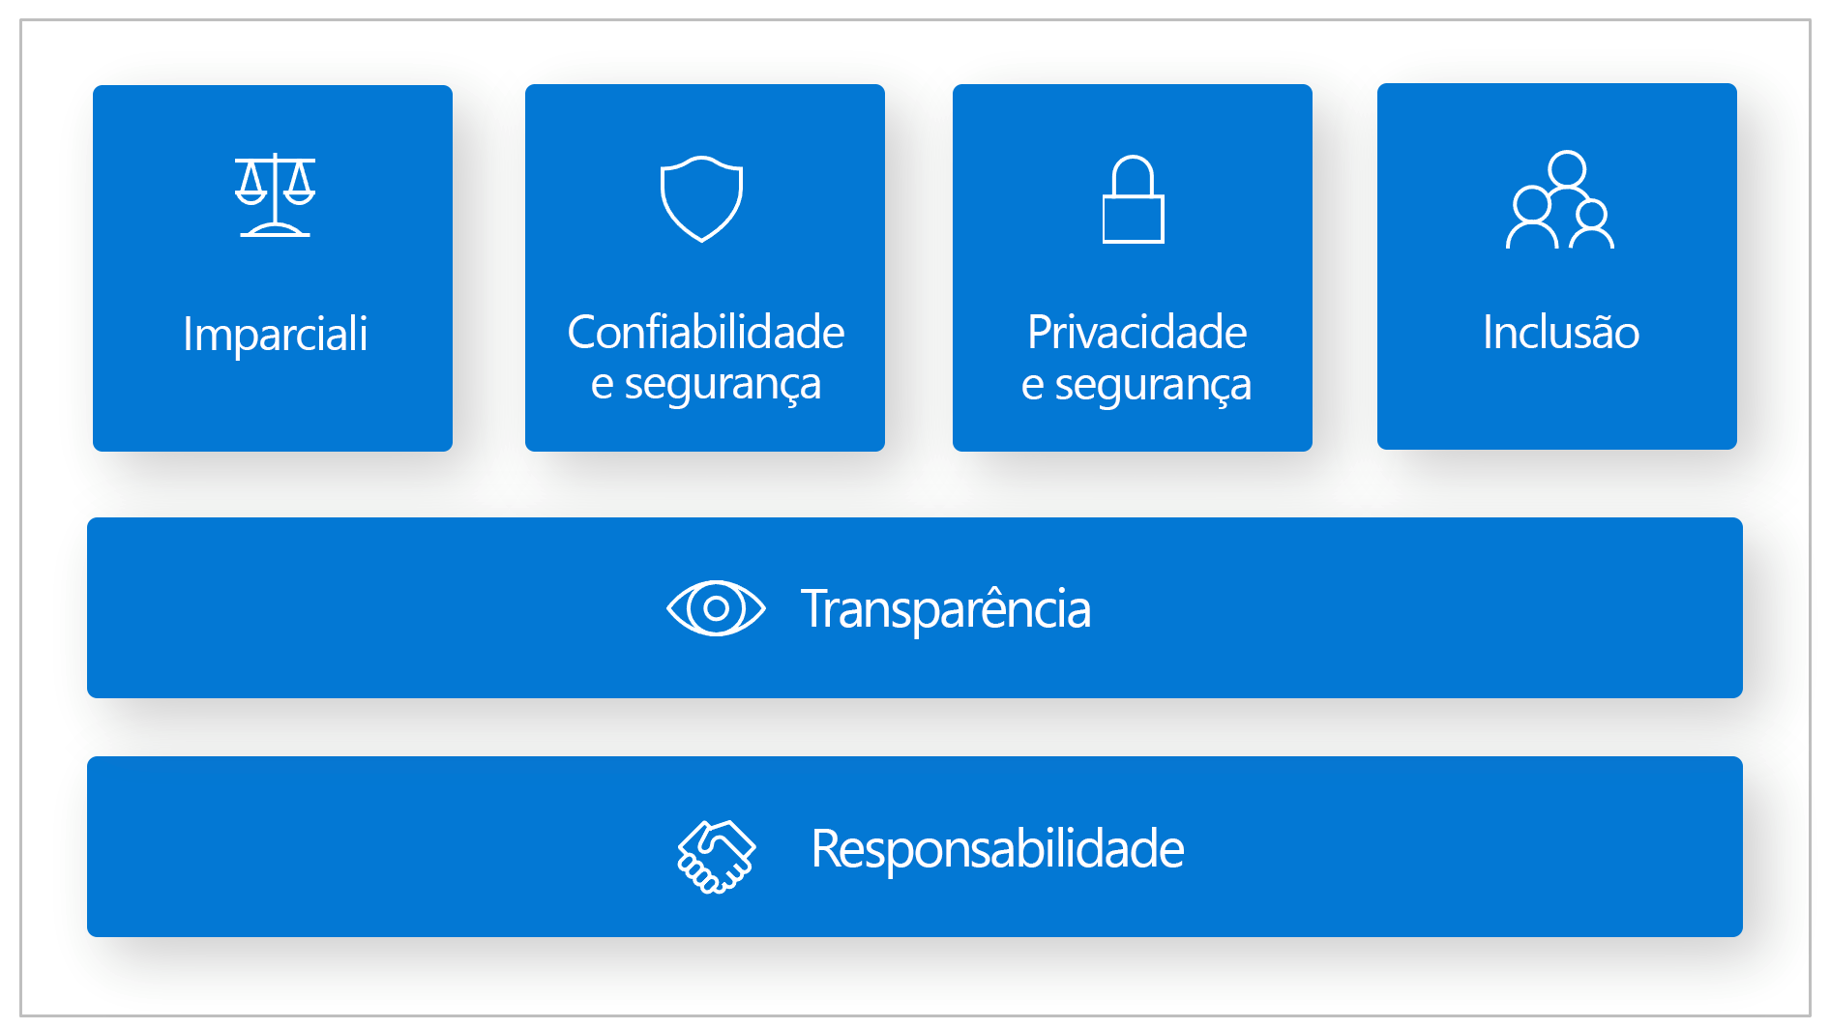
Entenda a IA (inteligência artificial) responsável
A Inteligência Artificial Responsável (IA responsável) é uma abordagem para desenvolver, avaliar e implantar sistemas de IA de maneira segura, confiável e ética.
[9]
Notes:
Explique cada princípio de IA responsável. Mais detalhes são fornecidos abaixo, se necessário. Os slides a seguir abordarão os tópicos em relação ao painel de IA responsável.
Imparcialidade e inclusão
Os sistemas de IA devem tratar todos de forma justa e evitar tratar grupos de pessoas similarmente situadas de formas diferentes. Por exemplo, quando os sistemas de IA fornecem diretrizes sobre tratamento médico, solicitações de empréstimo ou emprego, eles devem fazer as mesmas recomendações a todos com sintomas, circunstâncias financeiras ou qualificações profissionais semelhantes.
Imparcialidade e inclusão no Azure Machine Learning: o componente de avaliação de imparcialidade do painel de IA Responsável permite que cientistas de dados e desenvolvedores avaliem a imparcialidade do modelo entre grupos confidenciais definidos em termos de gênero, etnia, idade e outras características.
Confiabilidade e segurança
Para estabelecer a confiança, é fundamental que os sistemas de IA operem com confiança, segurança e consistência. Esses sistemas devem conseguir funcionar de acordo com o modo como foram originalmente projetados, responder com segurança a condições não previstas e resistir à manipulação prejudicial. A maneira como eles se comportam e a variedade de condições com as quais eles podem lidar de maneira confiável e segura refletem a variedade de situações e circunstâncias previstas pelos desenvolvedores durante o design e o teste.
Confiabilidade e segurança no Azure Machine Learning: o componente de análise de erros do painel de IA responsável permite que cientistas de dados e desenvolvedores:
Obtenham uma compreensão profunda de como a falha é distribuída para um modelo.
Identifique coortes (subconjuntos) de dados com uma taxa de erro maior do que o parâmetro de comparação geral.
Essas discrepâncias podem ocorrer quando o sistema ou o modelo apresentam baixo desempenho para grupos demográficos específicos ou condições de entrada raramente observadas nos dados de treinamento.
Transparência
Quando os sistemas de IA são usados para informar decisões que causam um grande impacto na vida das pessoas, é fundamental que as pessoas entendam como essas decisões foram tomadas. Por exemplo, um banco pode usar um sistema de IA para decidir se uma pessoa tem direito a crédito. Uma empresa pode usar um sistema de IA para determinar os candidatos mais qualificados a serem contratados.
Uma parte crucial da transparência é a interpretabilidade: a explicação útil do comportamento dos sistemas de IA e seus componentes. O aprimoramento da Interpretabilidade requer que os stakeholders compreendam como e por que os sistemas de IA funcionam de determinada maneira. Os stakeholders podem identificar possíveis problemas de desempenho, problemas de imparcialidade, práticas de exclusão ou resultados não intencionais.
Transparência no Azure Machine Learning: os componentes de interpretabilidade de modelo e de teste de hipóteses contrafactuais do painel de IA Responsável permitem que cientistas de dados e desenvolvedores gerem descrições compreensíveis por pessoas das previsões de um modelo.
O componente de interpretabilidade do modelo fornece várias exibições sobre o comportamento de um modelo:
Explicações globais. Por exemplo, quais recursos afetam o comportamento geral de um modelo de alocação de empréstimos?
Explicações locais. Por exemplo, por que a solicitação de empréstimo de um cliente foi aprovada ou rejeitada?
Explicações de modelo de um coorte selecionado de pontos de dados. Por exemplo, quais recursos afetam o comportamento geral de um modelo de alocação de empréstimos de receita inferior?
Além disso, o componente de teste de hipóteses contrafactuais permite entender e depurar um modelo de machine learning em termos de como ele reage às alterações e perturbações de recursos.
O Azure Machine Learning também dá suporte a um scorecard de IA responsável. O scorecard é um relatório em PDF personalizável que os desenvolvedores podem facilmente configurar, gerar, baixar e compartilhar com stakeholders técnicos e não técnicos para instruí-los sobre a integridade dos conjuntos de dados e modelos, garantir a conformidade e criar confiança. Esse scorecard também pode ser usado em revisões de auditoria para descobrir as características dos modelos de machine learning.
Privacidade e segurança
À medida que a IA se torna mais predominante, a proteção da privacidade e das informações pessoais e comerciais fica cada vez mais crítica e complexa. Com a IA, a privacidade e a segurança de dados exigem atenção especial porque o acesso aos dados é essencial para os sistemas de IA fazerem previsões e tomarem decisões precisas e informadas sobre as pessoas. Os sistemas de IA precisam estar em conformidade com as leis de privacidade que:
Exigem transparência sobre a coleta, o uso e o armazenamento de dados.
Exigem que os consumidores tenham controles apropriados para escolher como os dados são usados.
Privacidade e segurança no Azure Machine Learning: o Azure Machine Learning permite que administradores e desenvolvedores criem uma configuração segura em conformidade com as políticas da empresa. Com o Azure Machine Learning e a plataforma Azure, os usuários podem:
Restringir o acesso a recursos e operações por conta de usuário ou grupos.
Restringir as comunicações de rede de entrada e saída.
Criptografar dados em trânsito e em repouso.
Examinar se há vulnerabilidades.
Aplicar e auditar políticas de configuração.
Responsabilidade
As pessoas que criam e implantam sistemas de IA precisam ser responsáveis pela forma como seus sistemas operam. As organizações devem se basear nos padrões do setor para desenvolver normas de responsabilidade. Essas normas podem garantir que os sistemas de IA não sejam a autoridade final em nenhuma decisão que afete a vida das pessoas. Elas também podem garantir que as pessoas mantenham um controle significativo sobre sistemas de IA altamente autônomos.
Responsabilidade no Azure Machine Learning: as MLOps (operações de aprendizado de máquina) se baseiam em princípios e práticas de DevOps que aumentam a eficiência dos fluxos de trabalho de IA. O Azure Machine Learning fornece os seguintes recursos de MLOps para melhor responsabilidade de seus sistemas de IA:
Registrar, empacotar e implantar modelos de qualquer lugar. Também é possível rastrear os metadados associados necessários para usar o modelo.
Capturar os dados de governança para o ciclo de vida de machine learning de ponta a ponta. As informações de linhagem registradas podem incluir quem publica modelos, por que as alterações foram feitas e quando os modelos foram implantados ou usados em produção.
Notificar e alertar sobre eventos no ciclo de vida de machine learning. Exemplos de eventos incluem a conclusão de experimento, o registro do modelo, a implantação de modelo e a detecção de descompasso de dados.
Monitorar aplicativos em relação a problemas operacionais e problemas relacionados a machine learning. Comparar as entradas de modelo entre treinamento e inferência, explorar métricas específicas de modelo e fornecer monitoramento e alertas em sua infraestrutura de aprendizado de máquina.

Slide 10
Confiabilidade e segurança: entenda seus conjuntos de dados
Use a análise de dados para ajudar você a identificar problemas de excesso e falta de representação e ver como os dados são clusterizados no conjunto de dados.
Use a análise de dados quando precisar:
Explorar as estatísticas do conjunto de dados selecionando filtros diferentes para dividir seus dados em dimensões diferentes (também conhecidas como coortes).
Entender a distribuição do conjunto de dados em diferentes coortes e grupos de recursos.
[10]

Slide 11
Confiabilidade e segurança: entenda seus conjuntos de dados
Use a análise de dados para ajudar você a identificar problemas de excesso e falta de representação e ver como os dados são clusterizados no conjunto de dados.
Use a análise de dados quando precisar:
Determinar se as suas descobertas relacionadas à imparcialidade, análise de erro e causalidade (derivadas de outros componentes do dashboard) são resultado da distribuição do conjunto de dados.
Decidir em quais áreas coletar mais dados para atenuar erros decorrentes de problemas de representação, ruído de rótulo, ruído de recurso, desvio de rótulo e fatores semelhantes.
[11]

Slide 12
Confiabilidade e segurança: avaliar erros em seu modelo
Identificar coortes errôneas de dados. Explorar se o seu modelo tem um desempenho inferior para grupos demográficos específicos.
Árvore de erros: particiona os dados em subgrupos interpretáveis.
Mapa de calor de erros: fatia os dados com base em uma grade unidimensional ou bidimensional de recursos de entrada.
[12]
Notes:
A diferença entre análise de dados e análise de erros é que a primeira é explorar suas distribuições e estatísticas do conjunto de dados. A última é visualizar e entender como os erros (o modelo que faz previsões falsas) são distribuídos em seu conjunto de dados.

Slide 13
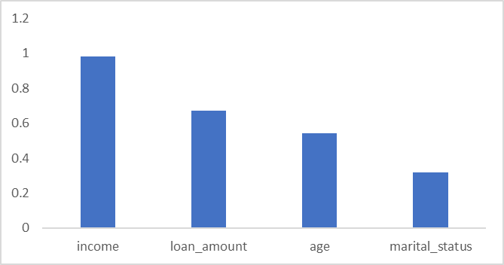
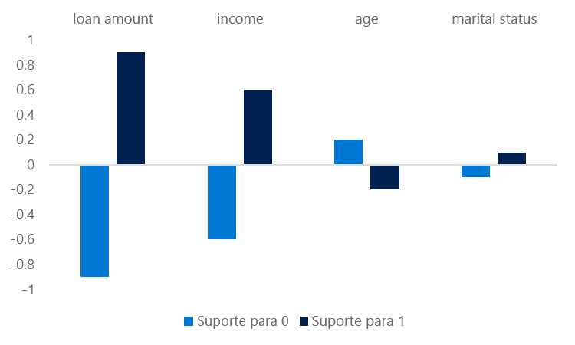
Transparência: interprete seu modelo
Importância do recurso agregada
Importância do recurso geral para todos os dados de teste
Indica a influência relativa de cada recurso no rótulo previsto
Importância do recurso individual
Importância do recurso para uma previsão individual
Na classificação, isso mostra o suporte relativo para cada classe possível por recurso
[13]
Notes:
Os explicadores de modelo usam técnicas estatísticas para calcular a *importância do recurso*. Isso permite quantificar a influência relativa que cada recurso no conjunto de dados de treinamento tem sobre a previsão de rótulo. Os explicadores funcionam avaliando um conjunto de dados de teste de casos de recurso e os rótulos que o modelo prevê para eles.
Importância do recurso agregada ou global
A importância agregada do recurso quantifica a importância relativa de cada recurso no conjunto de dados de teste como um todo. Ele fornece uma comparação geral da extensão em que cada recurso no conjunto de dados influencia a previsão. Por exemplo, um modelo de classificação binária para prever o risco padrão de empréstimo pode ser treinado com base em recursos como valor de empréstimo, renda, estado civil e idade para prever um rótulo de 1 para os empréstimos que provavelmente serão pagos e 0 para os empréstimos que têm um risco significativo de incumprimento (e, portanto, não devem ser aprovados). Um explicador pode, então, usar um conjunto de dados de teste suficientemente representativo para produzir os seguintes valores de importância global do recurso: - renda: 0,98
- valor do empréstimo: 0,67
- idade: 0,54
- estado civil: 0,32
Com esses valores, fica claro que, em relação às previsões gerais geradas pelo modelo para o conjunto de dados de teste, a renda é o recurso mais importante para prever se quem toma um empréstimo deixará ou não de pagá-lo, seguido pelo valor do empréstimo, depois pela idade e, por fim, pelo estado civil.
Importância do recurso individual ou local
A importância individual do recurso mede a influência de cada valor de recurso para uma previsão individual específica. Por exemplo, suponha que Samuel solicite um empréstimo, que o modelo de machine learning aprove (prevendo que o Samuel não deixará de pagar o valor emprestado). Você pode usar um explicador para calcular a importância do recurso local para a solicitação do Samuel determinar quais fatores influenciaram a previsão. Você poderá receber uma resposta como esta:
Recurso Suporte para 0 Suporte para 1
valor do empréstimo -0,9 0,9
renda -0,6 0,6
idade 0,2 -0,2
estado civil -0,1 0,1
Como esse é um modelo de classificação*, cada recurso obtém um valor de importância local para cada classe possível, indicando a quantidade de suporte para essa classe com base no valor do recurso. Como esse é um modelo de classificação binária, há apenas duas classes possíveis (0 e 1). O suporte de cada recurso para uma classe resulta em um nível correlativamente negativo de suporte para a outra.
No caso do Samuel, o suporte geral para a classe 0 é -1,4, enquanto o suporte para a classe 1 é, correspondentemente, 1,4. Portanto, o suporte para a classe 1 é maior do que para a classe 0 e o empréstimo é aprovado. O recurso mais importante para uma previsão da classe 1 é o valor do empréstimo, seguido de renda. Eles estão na ordem oposta de seus valores de importância global enquanto recursos (que indicam que a renda é o fator mais importante para a amostra de dados como um todo). Pode haver várias razões pelas quais a importância local para uma previsão individual varia em relação à importância global para o conjunto de dados geral; por exemplo, o Samuel pode ter uma renda menor que a média, mas o valor do empréstimo, nesse caso, pode ser atipicamente pequeno.
Para um modelo de classificação multiclasses, um valor de importância local para cada classe possível é calculado para cada recurso, com o total de todas as classes sempre sendo 0. Por exemplo, um modelo pode prever a espécie de um pinguim com base em recursos como o comprimento do bico, a largura do bico, o comprimento da asa e o peso. Suponha que haja três espécies de pinguim, portanto, o modelo prevê um dos três rótulos de classe (0, 1 ou 2). Para uma previsão individual, o recurso de comprimento de asa pode ter valores de importância local de 0,5 para a classe 0, 0,3 para a classe 1 e -0,8 para a classe 2 – indicando que o comprimento da asa dá suporte moderado a uma previsão de classe 0, dá suporte leve a uma previsão de classe 1 e dá suporte forte a uma previsão de que esse pinguim específico não é da classe 2.
Em um modelo de regressão não há classes, então que os valores de importância local simplesmente indicam o nível de influência de cada recurso no rótulo escalar previsto.

Slide 14
Imparcialidade: mitigar a disparidade
A visão geral do modelo e a avaliação de imparcialidade avaliam o desempenho do seu modelo e avaliam os problemas de imparcialidade do grupo do seu modelo.
Imparcialidade no desempenho do modelo: diferentes coortes dos dados têm um desempenho diferente ao comparar métricas de desempenho selecionadas?
Imparcialidade na taxa de seleção: existem coortes dos dados que mais frequentemente obtêm uma previsão favorável?
[14]

Slide 15
Criar um painel de IA Responsável
Para criar um painel de IA responsável (RAI), você precisa criar um pipeline utilizando os componentes internos. O pipeline deve:
1
Comece com o Construtor de painel do RAI Insights.
2
Inclua um dos componentes da ferramenta RAI.
Termine com o painel Coletar RAI Insights para coletar todos os insights em um único painel.
3
4
Opcionalmente, você também pode adicionar o cartão de pontuação Coletar RAI Insights no final do seu pipeline.
[15]

Slide 16
Recapitulação
Nesta seção, abordamos:
Como registrar e documentar modelos com o MLflow no workspace do Azure Machine Learning.
Como criar e explorar o painel da IA responsável.
[16]

Slide 17
Gerencie e avalie modelos no Azure Machine Learning
Obrigado e bons estudos!
[17]

